Slide 1
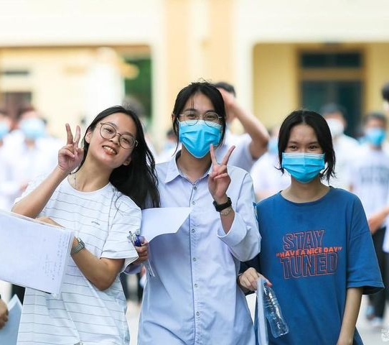
Thứ……ngày…..tháng…..năm…….
TIẾNG VIỆT
Bài 1: NGÀY KHAI TRƯỜNG
Hớn hở: vui mừng, lỗ rõ ở nét mặt tươi tỉnh, mừng rỡ.

